Slide 1

Реализация программного средства обработки видеопотока стеганографическим методом
МИНИСТЕРСТВО НАУКИ И ВЫСШЕГО ОБРАЗОВАНИЯ РОССИЙСКОЙ ФЕДЕРАЦИИ
ФЕДЕРАЛЬНОЕ ГОСУДАРСТВЕННОЕ БЮДЖЕТНОЕ
ОБРАЗОВАТЕЛЬНОЕ УЧРЕЖДЕНИЕ ВЫСШЕГО ОБРАЗОВАНИЯ «ДОНСКОЙ ГОСУДАРСТВЕННЫЙ ТЕХНИЧЕСКИЙ УНИВЕРСИТЕТ»
(ДГТУ)
Выпускная квалификационная работа
на тему
Научный руководитель:
к.ф.-м.н., доцент
Куликова Ольга Витальевна
Выполнил:
Студент группы ВКБ 62
Коробов Вячеслав Сергеевич

Slide 2
Объект исследования
Процесс обработки видеопотока стеганографическим методом.
Предмет исследования:
Алгоритмы и методы, позволяющие скрыть информацию в видеопотоке.
Цель исследования:
Разработка программного средства, позволяющего скрыть информацию в видеопотоке.
Задачи исследования:
Изучить теоретические сведения стеганографии.
Проанализировать аналоги программного средства.
Разработать оптимальный комплекс модулей для обработки видеофайлов методом стеганографии.
Программная реализация.

Slide 3
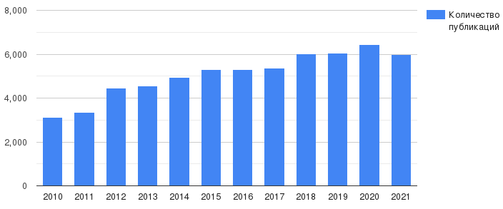
Рост числа научных публикаций по стеганографии

Slide 4
Существующие аналоги
Наименование приложения Критерий | OpenPuff | MSU StegoVideo | StegoStick | VideoSteg (разрабатываемая программа)
Разница размера итогового и исходного файлов | Большая | Малая | Малая | Малая
Скорость работы | Быстро | Медленно | Быстро | Быстро
Необходимость установки дополнительного ПО | Нет | Нет | Да | Нет
Поддерживаемые форматы видеофайлов | MP4, MPG, VOB | AVI | AVI | AVI, MKV, MP4 MPG, VOB

Slide 5
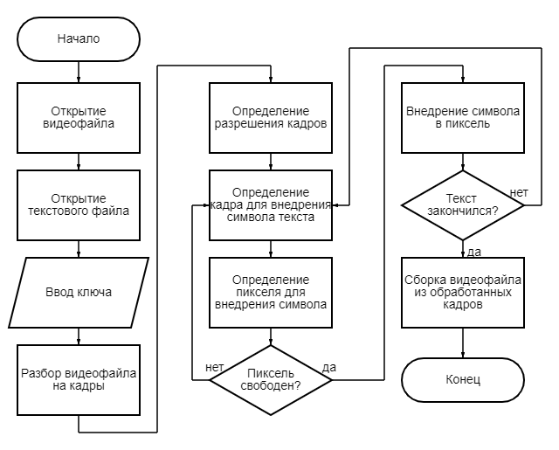
Алгоритм работы программного средства: процесс кодирования

Slide 6
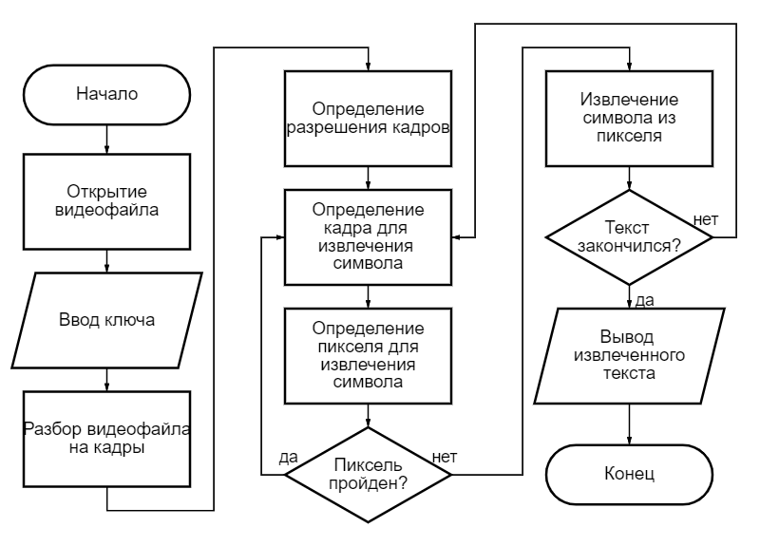
Алгоритм работы программного средства: процесс декодирования

Slide 7
Методика внедрения символов в пиксели
7
Цвет RGB-пикселя в битах – RRRRRRRR GGGGGGGG BBBBBBBB
Распределение битов символов по битам пикселей:
1-й пиксель: RRRRRRRR GGGGGGGG BBBBBBBB
…
1-й символ в битах – S S S S S S S S
2-й пиксель: RRRRRRRR GGGGGGGG BBBBBBBB
2-й символ в битах – S S S S S S S S

Slide 8

Использование ключа
8
Определение кадров для внедрения/извлечения информации
Определение, как именно будут перемешаны биты каждого символа
Определение пикселей для внедрения/извлечения информации

Slide 9




Средства разработки
PyCharm
Среда разработки
Python
Язык программирования
Библиотека
FFmpeg
Библиотека

Slide 10
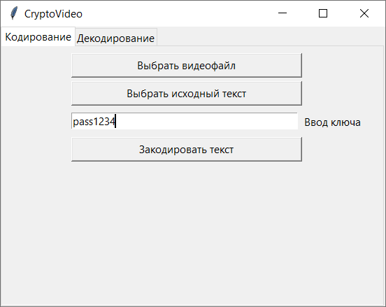
Интерфейс программного средства
Вкладка “Кодирование”

Slide 11
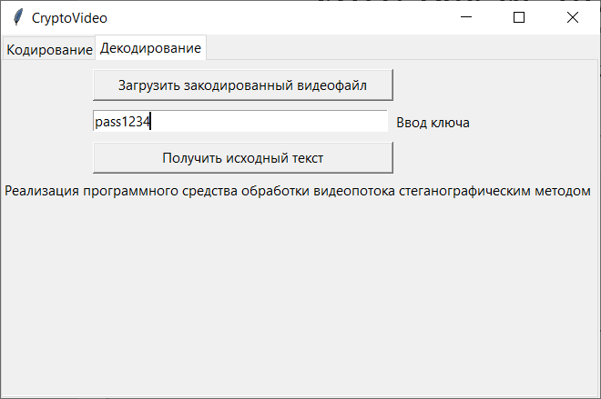
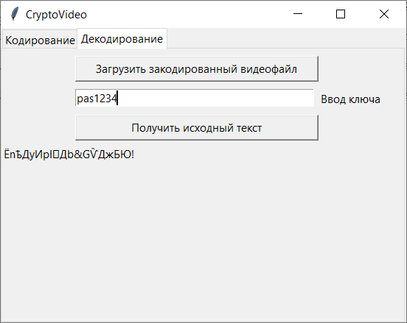
Интерфейс программного средства
Вкладка “Декодирование”
Пример неправильного ввода ключа для получения исходного текста

Slide 12


Результат работы программы
Исходный кадр
Закодированный кадр
В данном кадре закодирован следующий текст: “Реализация программного средства обработки видеопотока стеганографическим методом”.

Slide 13
Результаты ВКР
1) Изучены теоретические сведения стеганографии.
2) Проведён анализ аналогов программного средства.
3) Разработано ПО для обработки видеопотока методом стеганографии.
4) Программная реализация.
В конечном итоге было разработано программное средство, позволяющее обработать видео стеганографическим методом.

